Slide 1


CHÀO MỪNG CÁC EM ĐẾN VỚI BUỔI HỌC NGÀY HÔM NAY!

Slide 2
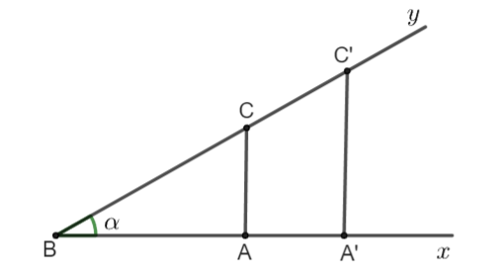

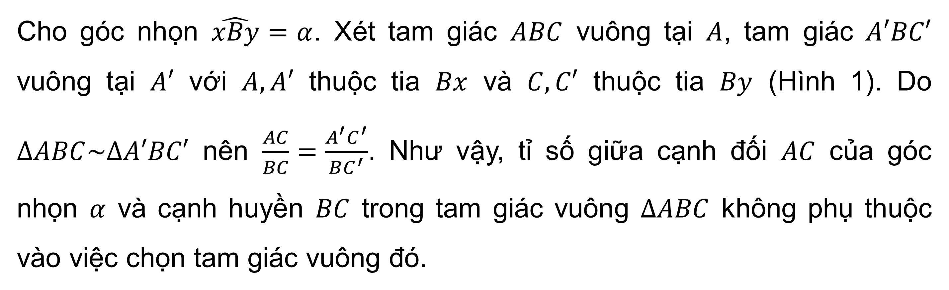
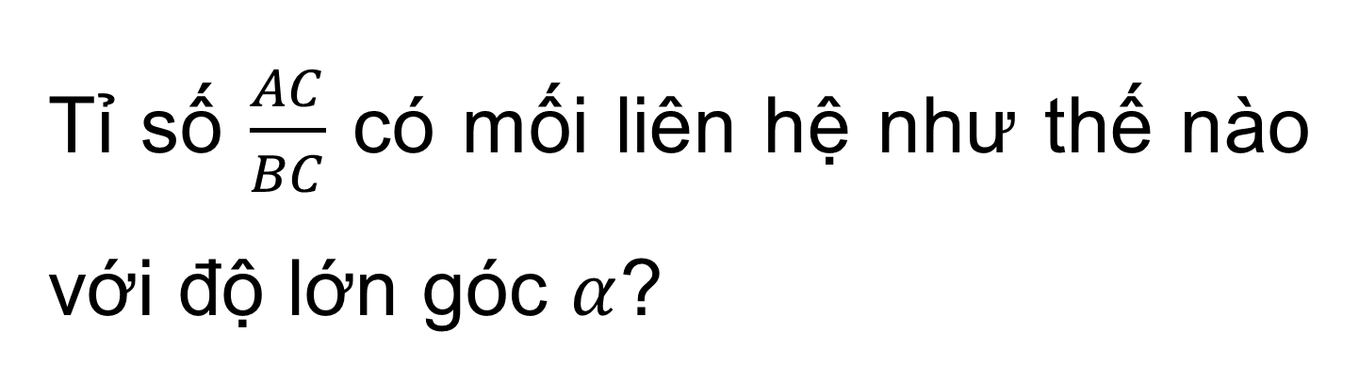
KHỞI ĐỘNG
Cho góc nhọn $\hat{xBy}=α$. Xét tam giác $ABC$ vuông tại $A$, tam giác $A′BC′$ vuông tại $A′$ với $A, A′$ thuộc tia $Bx$ và $C, C′$ thuộc tia $By$ (Hình 1). Do $∆ABC\sim ∆A′BC′$ nên $\frac{AC}{BC}=\frac{A^{′}C^{′}}{BC^{′}}$. Như vậy, tỉ số giữa cạnh đối $AC$ của góc nhọn $α$ và cạnh huyền $BC$ trong tam giác vuông $∆ABC$ không phụ thuộc vào việc chọn tam giác vuông đó.
Tỉ số $\frac{AC}{BC}$ có mối liên hệ như thế nào với độ lớn góc $α$?

Slide 3
CHƯƠNG IV. HỆ THỨC LƯỢNG TRONG TAM GIÁC VUÔNG
BÀI 1. TỈ SỐ LƯỢNG GIÁC CỦA GÓC NHỌN

Slide 4

NỘI DUNG BÀI HỌC
I
Tỉ số lượng giác của góc nhọn
II
Tỉ số lượng giác của hai góc phụ nhau
Sử dụng máy tính cầm tay để tính tỉ số lượng giác của một góc nhọn
III

Slide 5


I. TỈ SỐ LƯỢNG GIÁC CỦA GÓC NHỌN

Slide 6
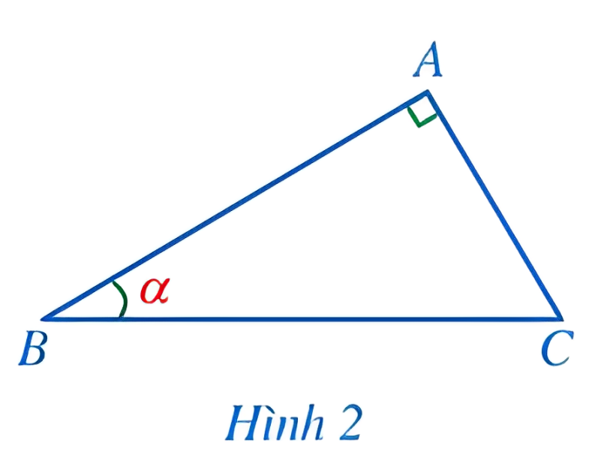
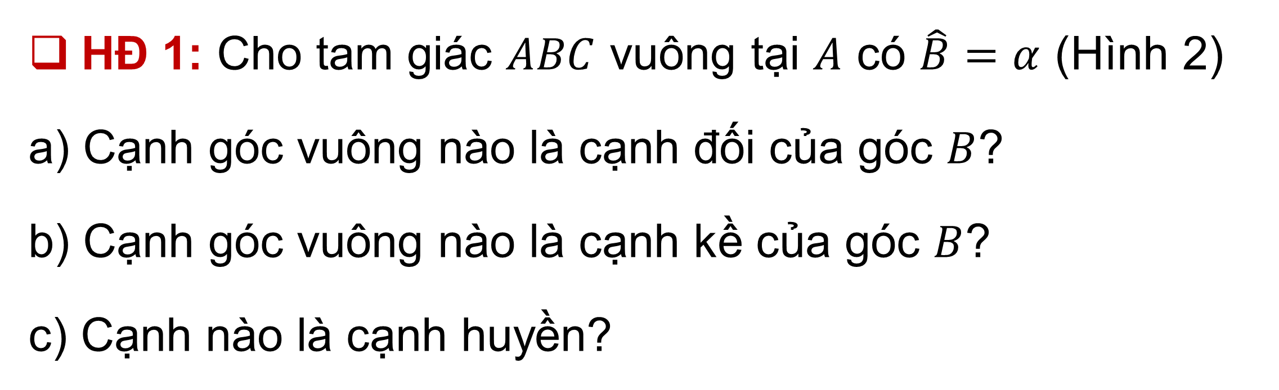
HĐ 1: Cho tam giác $ABC$ vuông tại $A$ có $\hat{B}=α$ (Hình 2)
a) Cạnh góc vuông nào là cạnh đối của góc $B$?
b) Cạnh góc vuông nào là cạnh kề của góc $B$?
c) Cạnh nào là cạnh huyền?
Giải:
a) Cạnh AC là cạnh đối của góc B
b) Cạnh AB là cạnh kề của góc B
c) Cạnh BC là cạnh huyền

Slide 7

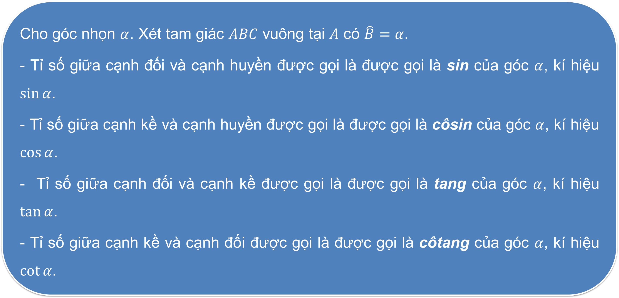
ĐỊNH NGHĨA
Cho góc nhọn $α$. Xét tam giác $ABC$ vuông tại $A$ có $\hat{B}=α$.
- Tỉ số giữa cạnh đối và cạnh huyền được gọi là được gọi là sin của góc $α$, kí hiệu $\sin{α}$.
- Tỉ số giữa cạnh kề và cạnh huyền được gọi là được gọi là côsin của góc $α$, kí hiệu $\cos{α}$.
- Tỉ số giữa cạnh đối và cạnh kề được gọi là được gọi là tang của góc $α$, kí hiệu $\tan{α}$.
- Tỉ số giữa cạnh kề và cạnh đối được gọi là được gọi là côtang của góc $α$, kí hiệu $\cot{α}$.

Slide 8
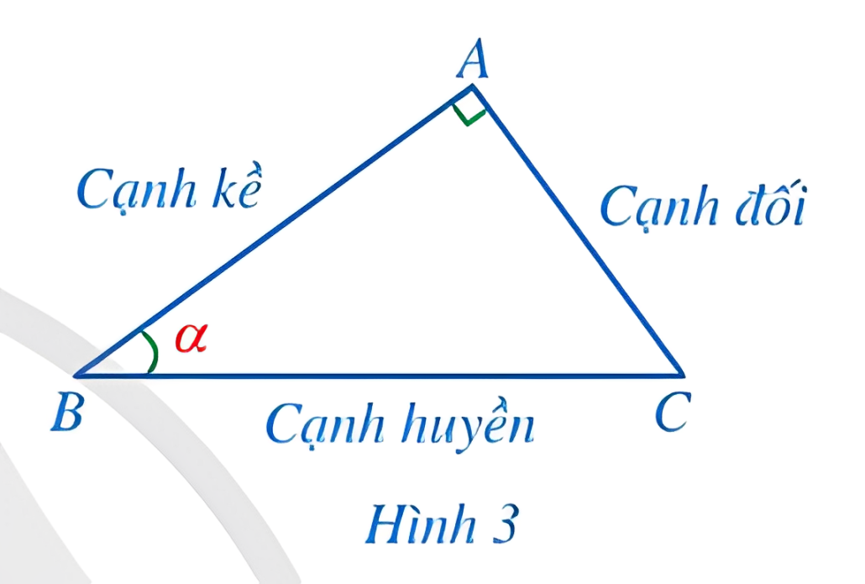
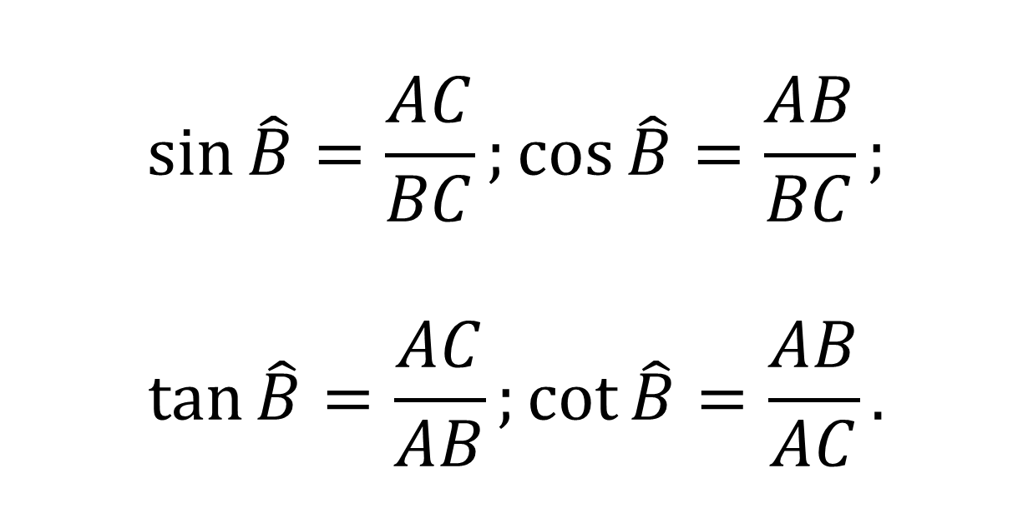
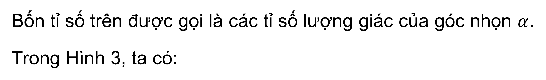
ĐỊNH NGHĨA
Bốn tỉ số trên được gọi là các tỉ số lượng giác của góc nhọn $α$.
Trong Hình 3, ta có:
$$\sin{\hat{B}=\frac{AC}{BC};\cos{\hat{B}=\frac{AB}{BC};}}$$
$$\tan{\hat{B}=\frac{AC}{AB};\cot{\hat{B}=\frac{AB}{AC}}.}$$

Slide 9
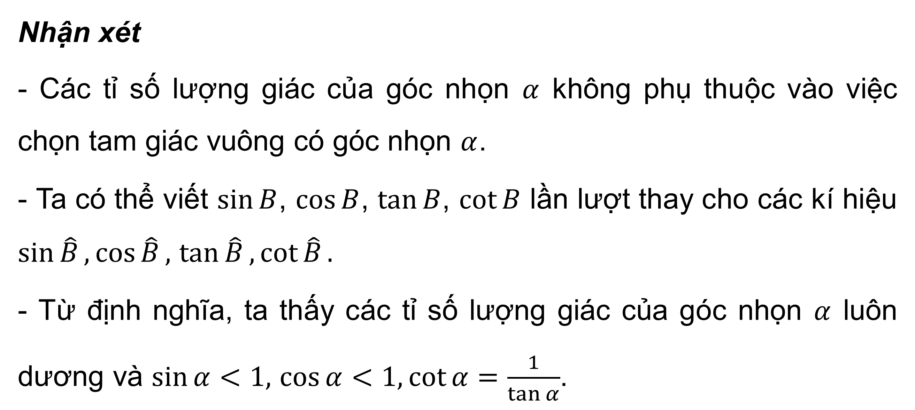
Nhận xét
- Các tỉ số lượng giác của góc nhọn $α$ không phụ thuộc vào việc chọn tam giác vuông có góc nhọn $α$.
- Ta có thể viết $\sin{B}$, $\cos{B}$, $\tan{B}$, $\cot{B}$ lần lượt thay cho các kí hiệu $\sin{\hat{B}},\cos{\hat{B}},$ $\tan{\hat{B}},\cot{\hat{B}}.$
- Từ định nghĩa, ta thấy các tỉ số lượng giác của góc nhọn $α$ luôn dương và $\sin{α}<1,$ $\cos{α}<1, \cot{α}=\frac{1}{\tan{α}}$.

Slide 10

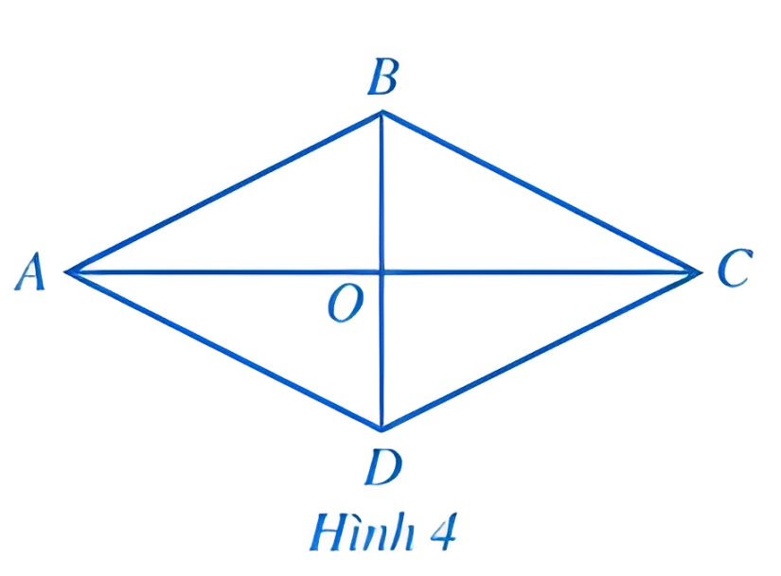

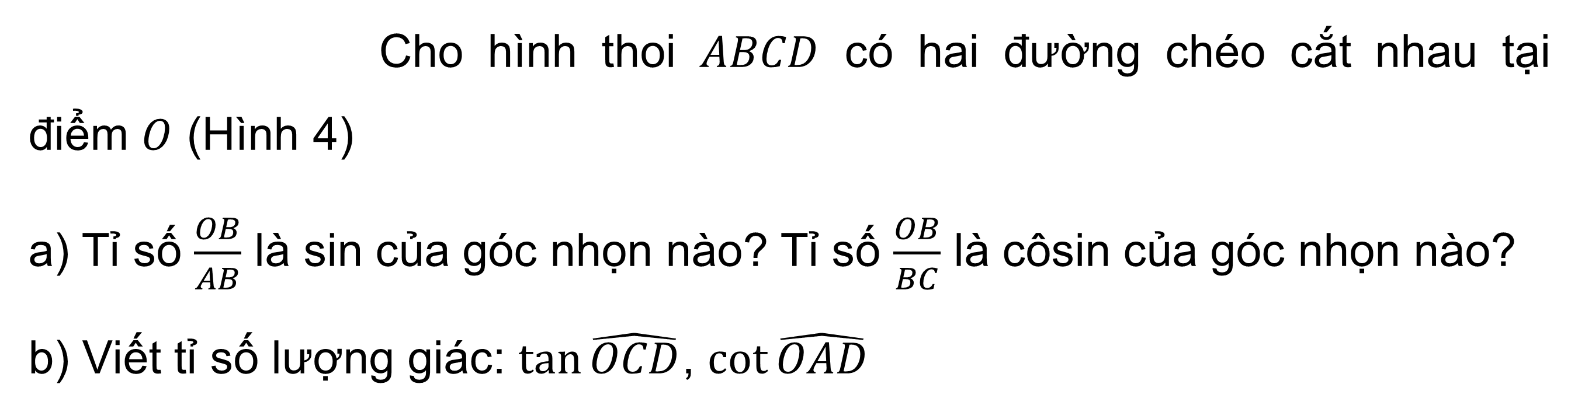
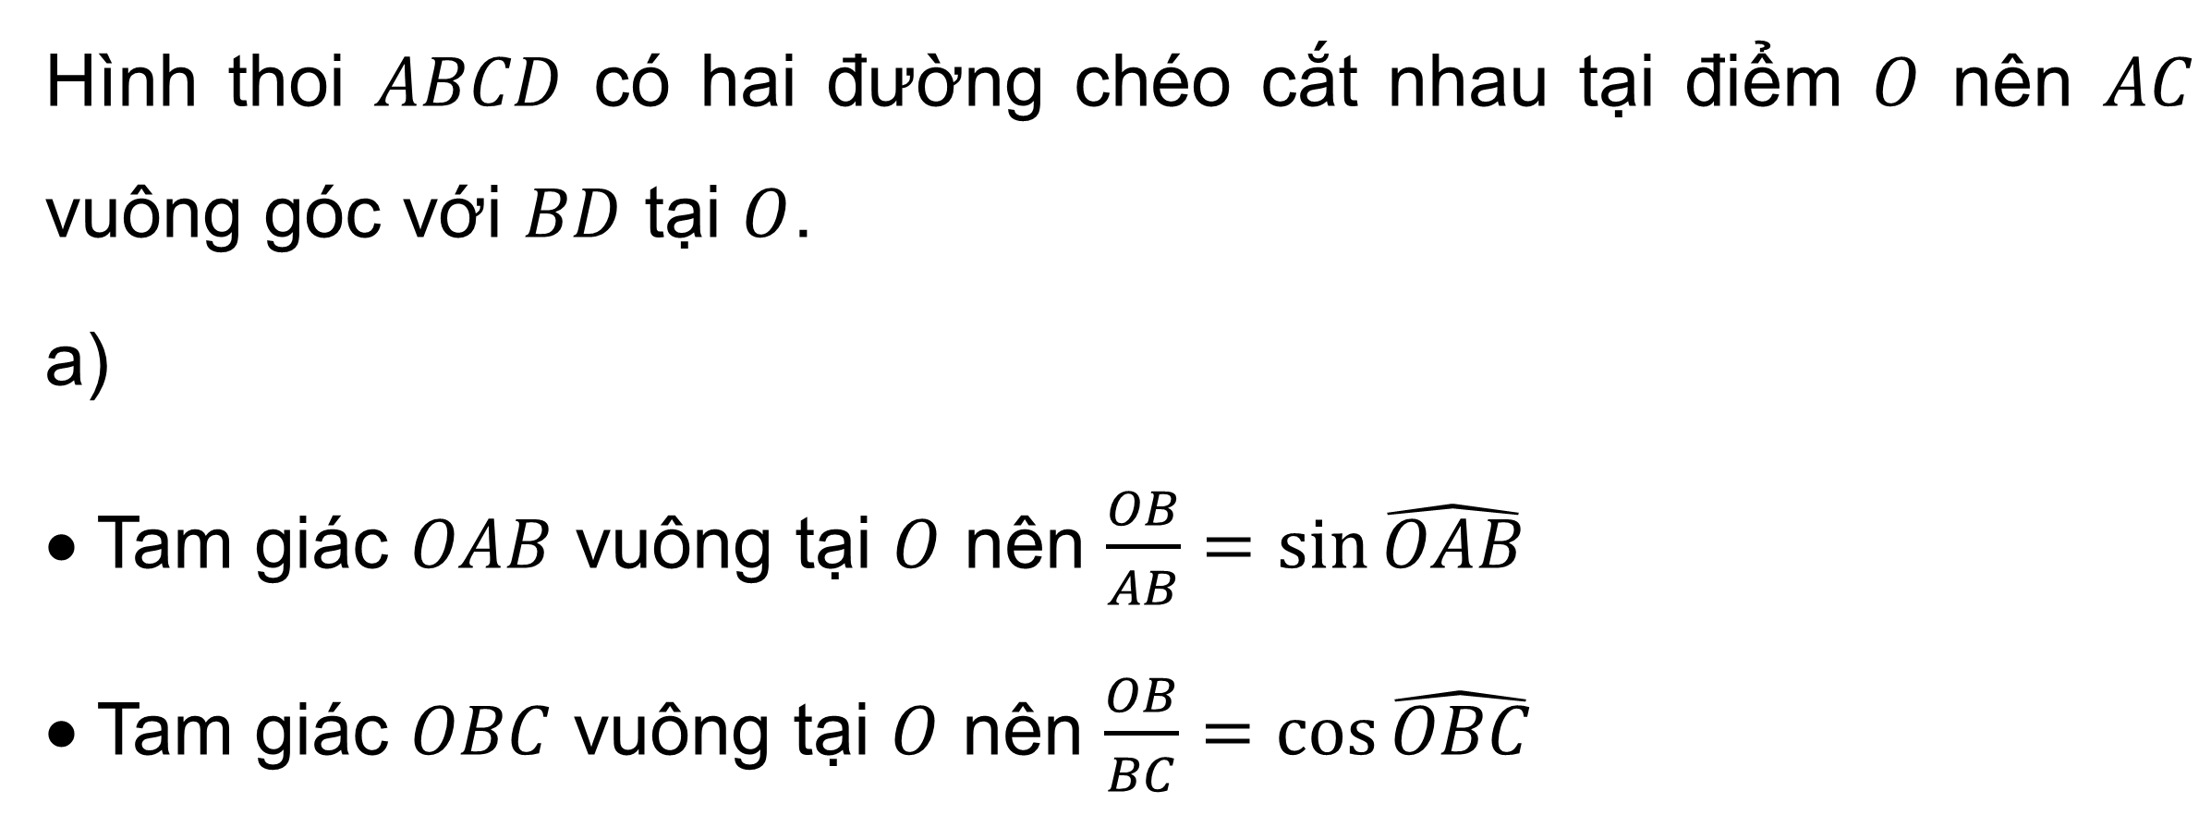
Cho hình thoi $ABCD$ có hai đường chéo cắt nhau tại điểm $O$ (Hình 4)
a) Tỉ số $\frac{OB}{AB}$ là sin của góc nhọn nào? Tỉ số $\frac{OB}{BC}$ là côsin của góc nhọn nào?
b) Viết tỉ số lượng giác: $\tan{\hat{OCD}}$, $\cot{\hat{OAD}}$
Ví dụ 1
Hình thoi $ABCD$ có hai đường chéo cắt nhau tại điểm $O$ nên $AC$ vuông góc với $BD$ tại $O$.
a)
Tam giác $OAB$ vuông tại $O$ nên $\frac{OB}{AB}=\sin{\hat{OAB}}$
Tam giác $OBC$ vuông tại $O$ nên $\frac{OB}{BC}=\cos{\hat{OBC}}$
Giải:

Slide 11
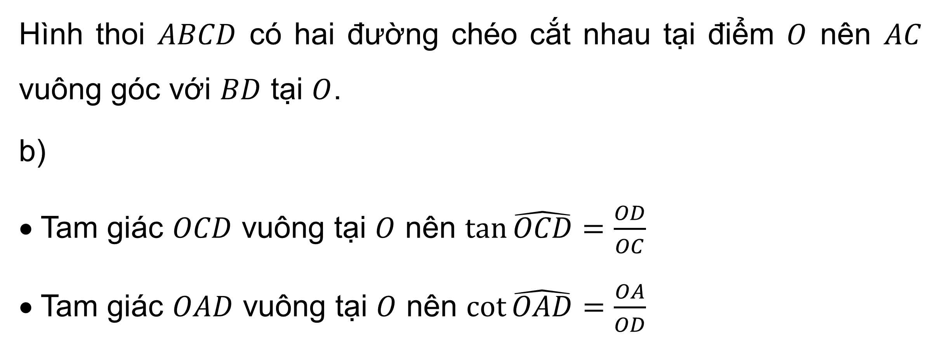
Cho hình thoi $ABCD$ có hai đường chéo cắt nhau tại điểm $O$ (Hình 4)
a) Tỉ số $\frac{OB}{AB}$ là sin của góc nhọn nào? Tỉ số $\frac{OB}{BC}$ là côsin của góc nhọn nào?
b) Viết tỉ số lượng giác: $\tan{\hat{OCD}}$, $\cot{\hat{OAD}}$
Ví dụ 1
Hình thoi $ABCD$ có hai đường chéo cắt nhau tại điểm $O$ nên $AC$ vuông góc với $BD$ tại $O$.
b)
Tam giác $OCD$ vuông tại $O$ nên $\tan{\hat{OCD}}=\frac{OD}{OC}$
Tam giác $OAD$ vuông tại $O$ nên $\cot{\hat{OAD}}=\frac{OA}{OD}$
Giải:

Slide 12
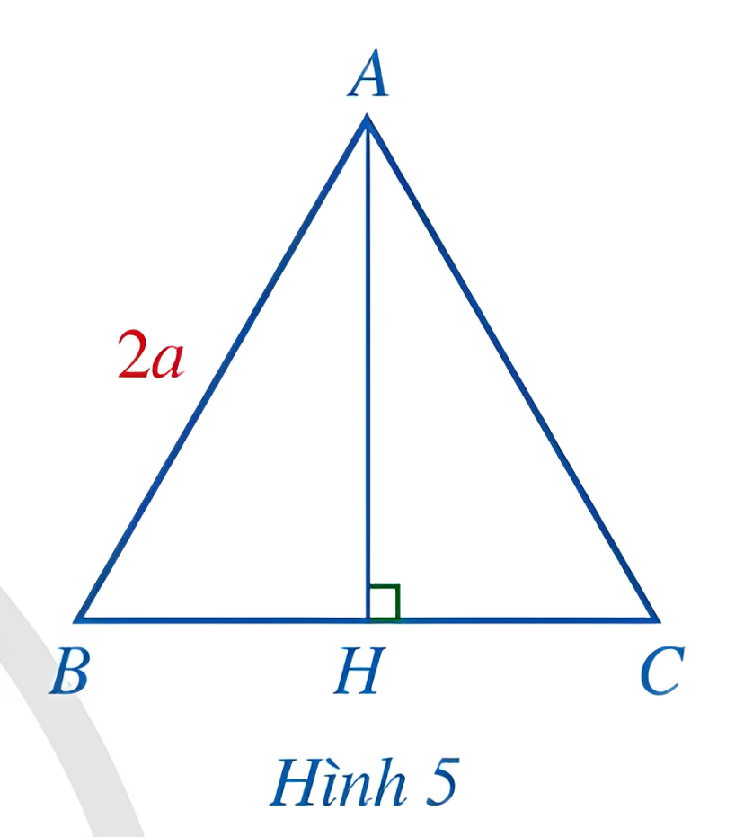
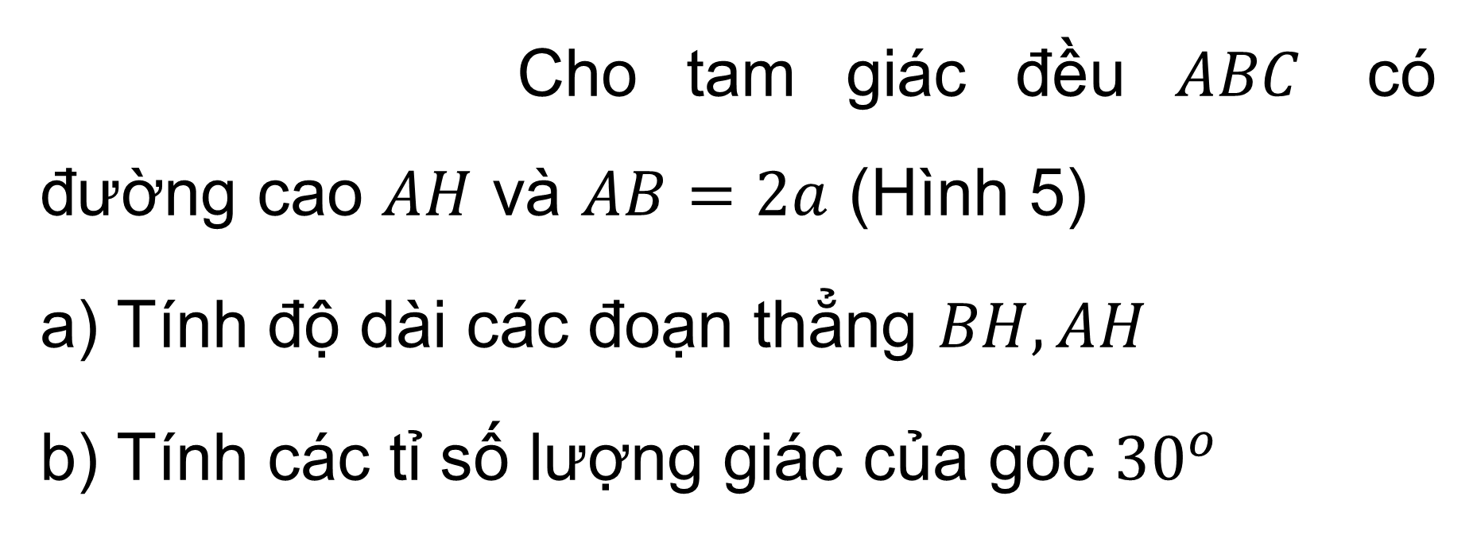
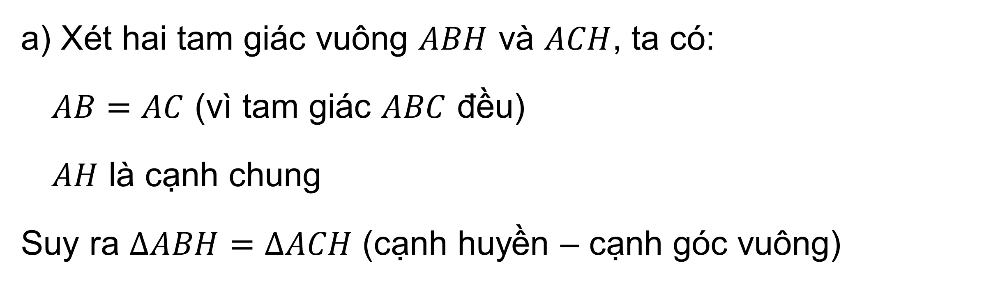
Cho tam giác đều $ABC$ có đường cao $AH$ và $AB=2a$ (Hình 5)
a) Tính độ dài các đoạn thẳng $BH, AH$
b) Tính các tỉ số lượng giác của góc ${30}^{o}$
Ví dụ 2
Giải:
a) Xét hai tam giác vuông $ABH$ và $ACH$, ta có:
$AB=AC$ (vì tam giác $ABC$ đều)
$AH$ là cạnh chung
Suy ra $∆ABH=∆ACH$ (cạnh huyền – cạnh góc vuông)

Slide 13
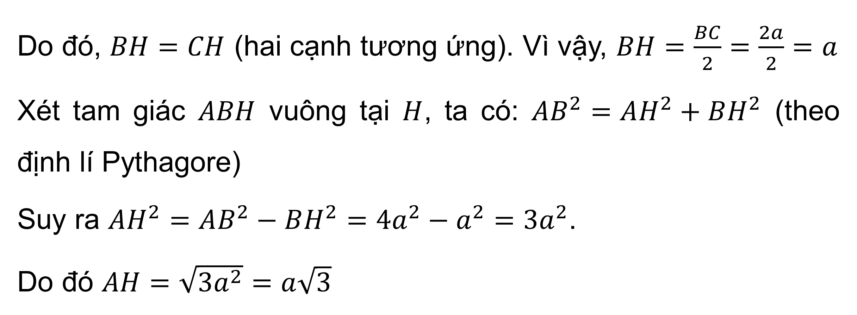
Cho tam giác đều $ABC$ có đường cao $AH$ và $AB=2a$ (Hình 5)
a) Tính độ dài các đoạn thẳng $BH, AH$
b) Tính các tỉ số lượng giác của góc ${30}^{o}$
Ví dụ 2
Do đó, $BH=CH$ (hai cạnh tương ứng). Vì vậy, $BH=\frac{BC}{2}=\frac{2a}{2}=a$
Xét tam giác $ABH$ vuông tại $H$, ta có: $AB^{2}=AH^{2}+BH^{2}$ (theo định lí Pythagore)
Suy ra $AH^{2}=AB^{2}−BH^{2}=4a^{2}−a^{2}=3a^{2}$.
Do đó $AH=\sqrt{3a^{2}}=a\sqrt{3}$
Giải:

Slide 14
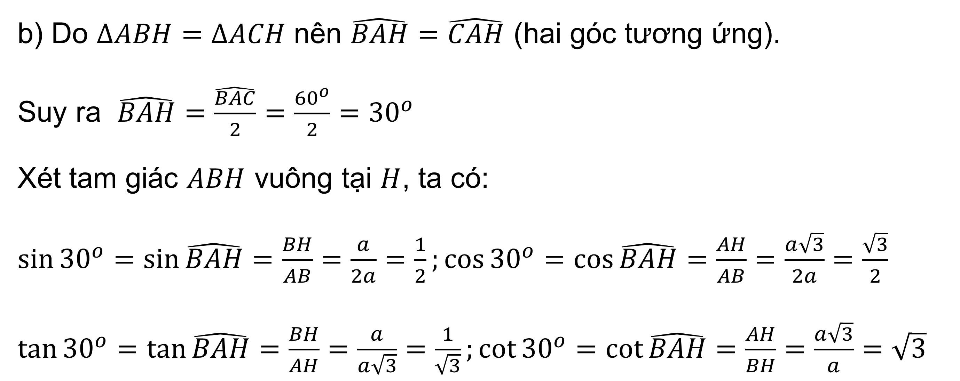
Giải:
b) Do $∆ABH=∆ACH$ nên $\hat{BAH}=\hat{CAH}$ (hai góc tương ứng).
Suy ra $\hat{BAH}=\frac{\hat{BAC}}{2}=\frac{{60}^{o}}{2}={30}^{o}$
Xét tam giác $ABH$ vuông tại $H$, ta có:
$\sin{{30}^{o}}=\sin{\hat{BAH}}=\frac{BH}{AB}=\frac{a}{2a}=\frac{1}{2};\cos{{30}^{o}}=\cos{\hat{BAH}}=\frac{AH}{AB}=\frac{a\sqrt{3}}{2a}=\frac{\sqrt{3}}{2}$
$\tan{{30}^{o}}=\tan{\hat{BAH}}=\frac{BH}{AH}=\frac{a}{a\sqrt{3}}=\frac{1}{\sqrt{3}};\cot{{30}^{o}}=\cot{\hat{BAH}}=\frac{AH}{BH}=\frac{a\sqrt{3}}{a}=\sqrt{3}$

Slide 15
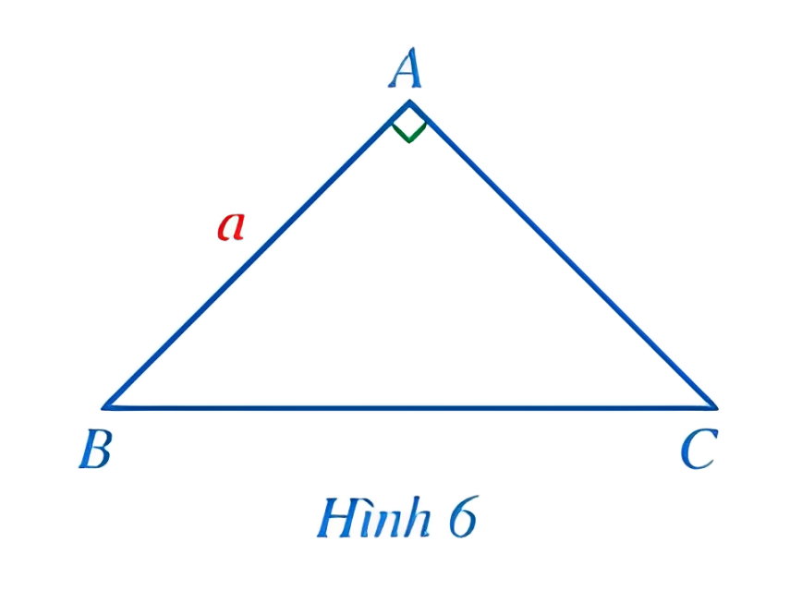
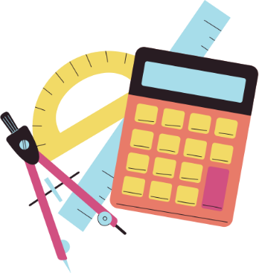
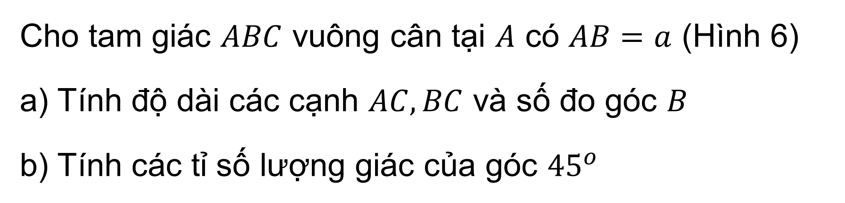
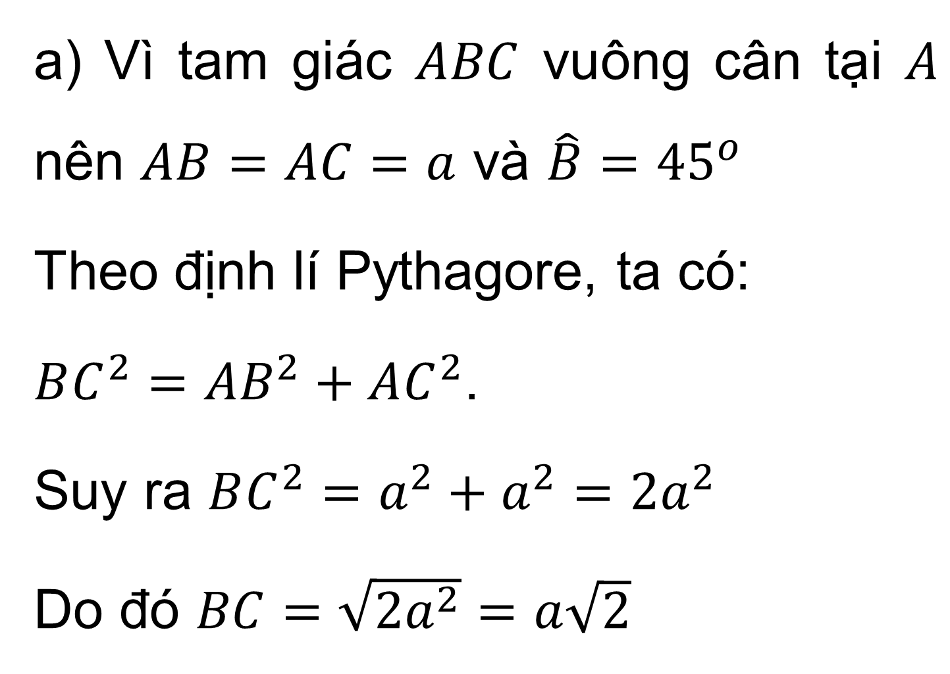
Cho tam giác $ABC$ vuông cân tại $A$ có $AB=a$ (Hình 6)
a) Tính độ dài các cạnh $AC, BC$ và số đo góc $B$
b) Tính các tỉ số lượng giác của góc ${45}^{o}$
Ví dụ 3
Giải
a) Vì tam giác $ABC$ vuông cân tại $A$ nên $AB=AC=a$ và $\hat{B}={45}^{o}$
Theo định lí Pythagore, ta có:
$BC^{2}=AB^{2}+AC^{2}$.
Suy ra $BC^{2}=a^{2}+a^{2}=2a^{2}$
Do đó $BC=\sqrt{2a^{2}}=a\sqrt{2}$

Slide 16
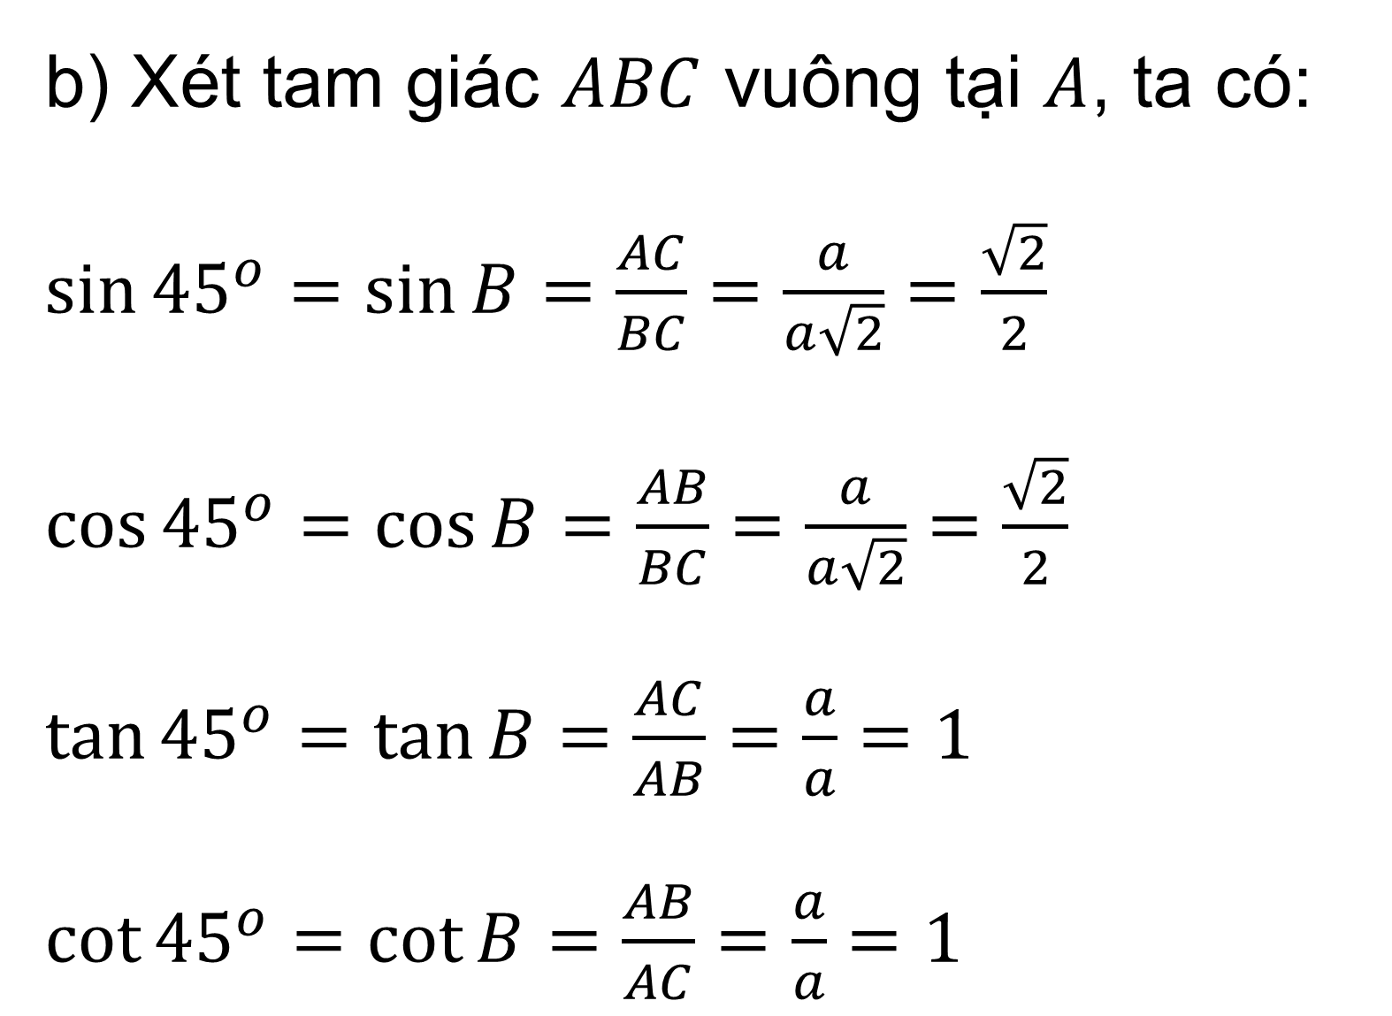
Giải
b) Xét tam giác $ABC$ vuông tại $A$, ta có:
$\sin{{45}^{o}}=\sin{B}=\frac{AC}{BC}=\frac{a}{a\sqrt{2}}=\frac{\sqrt{2}}{2}$
$\cos{{45}^{o}}=\cos{B}=\frac{AB}{BC}=\frac{a}{a\sqrt{2}}=\frac{\sqrt{2}}{2}$
$\tan{{45}^{o}}=\tan{B}=\frac{AC}{AB}=\frac{a}{a}=1$
$\cot{{45}^{o}}=\cot{B}=\frac{AB}{AC}=\frac{a}{a}=1$

Slide 17

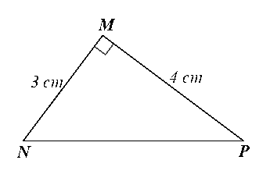

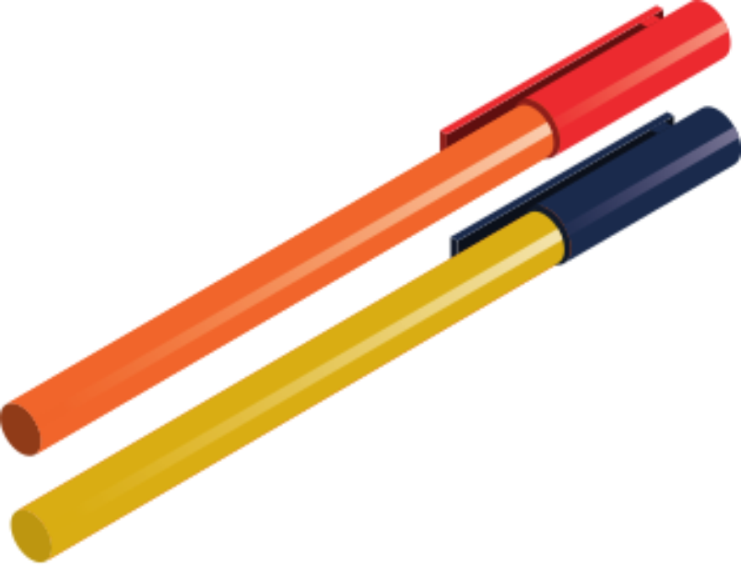
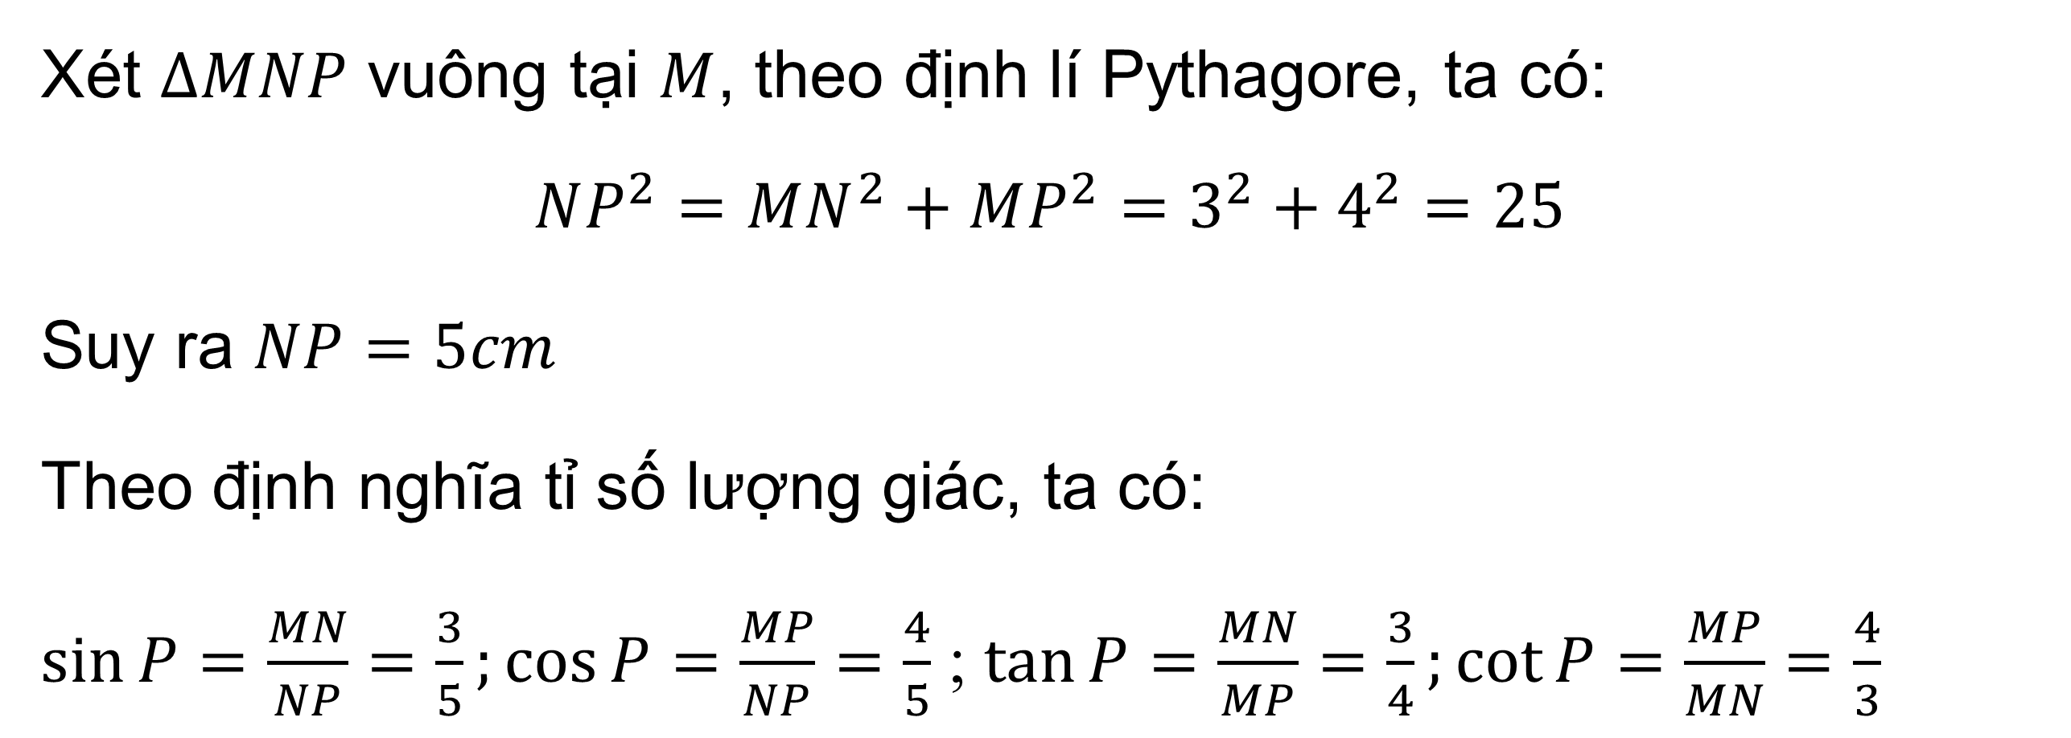
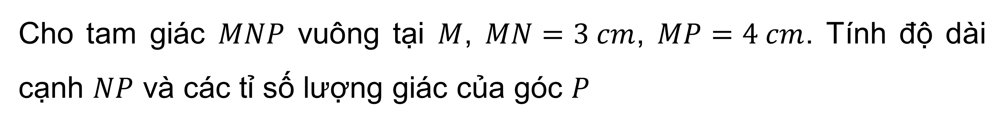
Luyện tập 1
Cho tam giác $MNP$ vuông tại $M$, $MN=3 cm$, $MP=4 cm$. Tính độ dài cạnh $NP$ và các tỉ số lượng giác của góc $P$
Giải:
Xét $∆MNP$ vuông tại $M$, theo định lí Pythagore, ta có:
$$NP^{2}=MN^{2}+MP^{2}=3^{2}+4^{2}=25$$
Suy ra $NP=5cm$
Theo định nghĩa tỉ số lượng giác, ta có:
$\sin{P}=\frac{MN}{NP}=\frac{3}{5};\cos{P}=\frac{MP}{NP}=\frac{4}{5}$ ; $\tan{P}=\frac{MN}{MP}=\frac{3}{4};\cot{P}=\frac{MP}{MN}=\frac{4}{3}$

Slide 18
II. TỈ SỐ LƯỢNG GIÁC CỦA HAI GÓC PHỤ NHAU

Slide 19

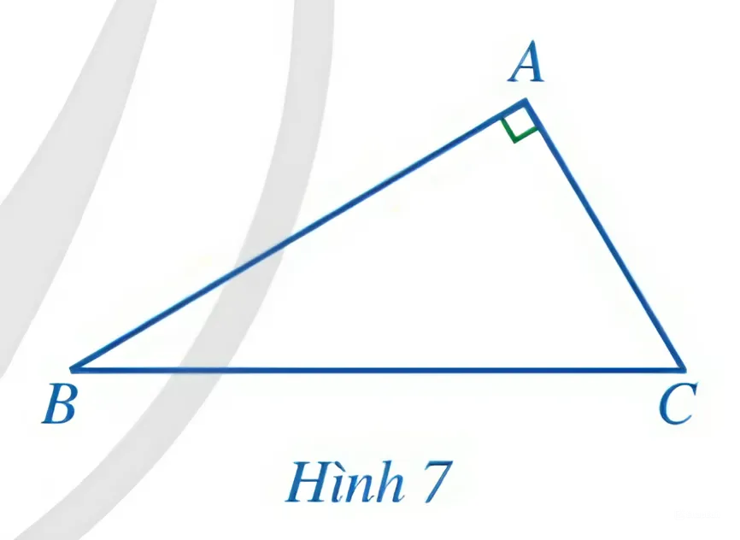

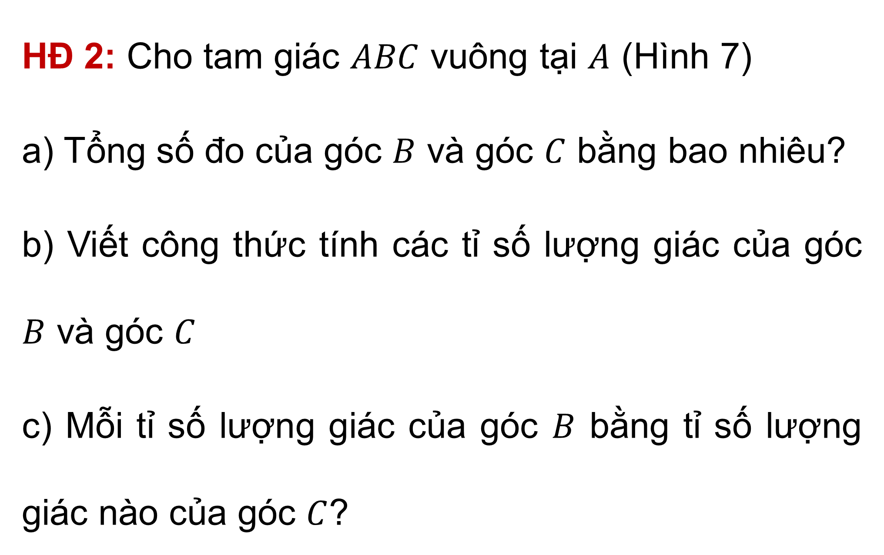
HĐ 2: Cho tam giác $ABC$ vuông tại $A$ (Hình 7)
a) Tổng số đo của góc $B$ và góc $C$ bằng bao nhiêu?
b) Viết công thức tính các tỉ số lượng giác của góc $B$ và góc $C$
c) Mỗi tỉ số lượng giác của góc $B$ bằng tỉ số lượng giác nào của góc $C$?

Slide 20
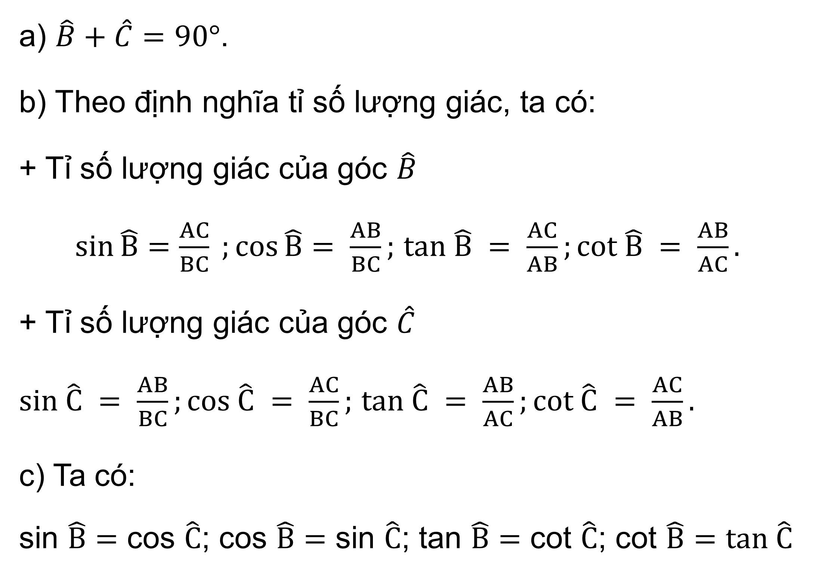
a) $\hat{B}+\hat{C}=90°$.
b) Theo định nghĩa tỉ số lượng giác, ta có:
+ Tỉ số lượng giác của góc $\hat{B}$
$\sin{\hat{B}}=\frac{AC}{BC} ;\cos{\hat{B}}= \frac{AB}{BC};$ $tan \hat{B} = \frac{AC}{AB};cot \hat{B} = \frac{AB}{AC}.$
+ Tỉ số lượng giác của góc $\hat{C}$
$sin \hat{C} = \frac{AB}{BC};cos \hat{C} = \frac{AC}{BC};$ $tan \hat{C} = \frac{AB}{AC};cot \hat{C} = \frac{AC}{AB}.$
c) Ta có:
sin $\hat{B}=$ cos $\hat{C}$; cos $\hat{B}=$ sin $\hat{C}$; tan $\hat{B}=$ cot $\hat{C}$; cot $\hat{B}=tan \hat{C}$
Giải:

Slide 21
Còn nữa….
Có đủ bộ word và powerpoint cả năm tất cả các bài môn: Toán 9 Cánh diều
LH Zalo 0969 325 896

Slide 22


